Slide 1

Informe de Resultados Ejercicio de diálogo
Ejercicio de participación para realizar foros presenciales de casos de éxito para los departamentos de Santander y Norte de Santander, en relación con los Kioscos Vive Digital de la Fase 3.
JULIO DE 2018

Slide 2

Contenido
1. Introducción
2. Objetivo del informe
3. Fases de la acción de diálogo
4. Resultados y evidencias por fase
5. Logro del Objetivo Planteado
6. Conclusiones

Slide 3
1. Introducción
El Ministerio de Tecnologías de la Información y las Comunicaciones - MinTIC, comprometido con la participación ciudadana, contempló la realización de Foros de Casos de Éxito, de una jornada completa (un día) donde se destacaran al menos dos (2) casos de éxito relevantes de las comunidades impactadas de los departamentos Norte de Santander y Santander, contar con al menos una conferencia motivadora o académica dada por un experto en un tema de interés para los gestores de los Kioscos Vive Digital, invitación a medios de comunicación locales y al menos a un tuitero/influenciador de redes sociales de la región.

Slide 4
2. Objetivo del informe
El presente informe tiene como objetivo, dar a conocer los resultados del ejercicio de diálogo con los grupos de interés de la Dirección de Infraestructura del MinTIC (Gestores de Kioscos Vive Digital), realizados en el marco del desarrollo de los Foros de Casos de Éxito en los departamentos de Santander y Norte de Santander.

Slide 5
3. Fases de la acción de diálogo
Convocatoria a ciudadanos y grupos interesados
Recepción de participaciones
Emisión de respuestas a los ciudadanos
Publicación de informe de resultados
1
4
2
3

Slide 6

4. Resultados y evidencias por fase
1. Convocatoria
Fecha de inicio
Canales de divulgación
Visita presencial entidades territoriales
Mailing dirigido a medios de comunicación y Gestores de Kioscos Vive Digital
21/02/2018 en Norte de Santander y 14/02/2018 en Santander

Slide 7
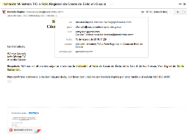
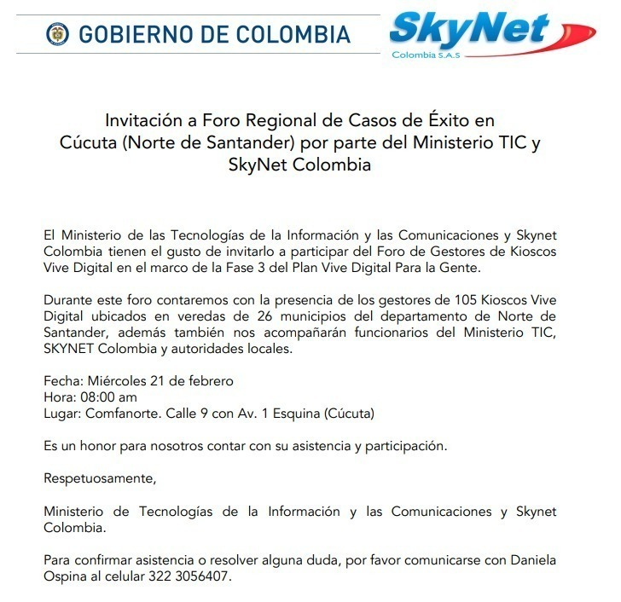
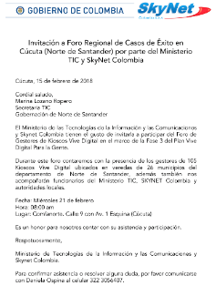

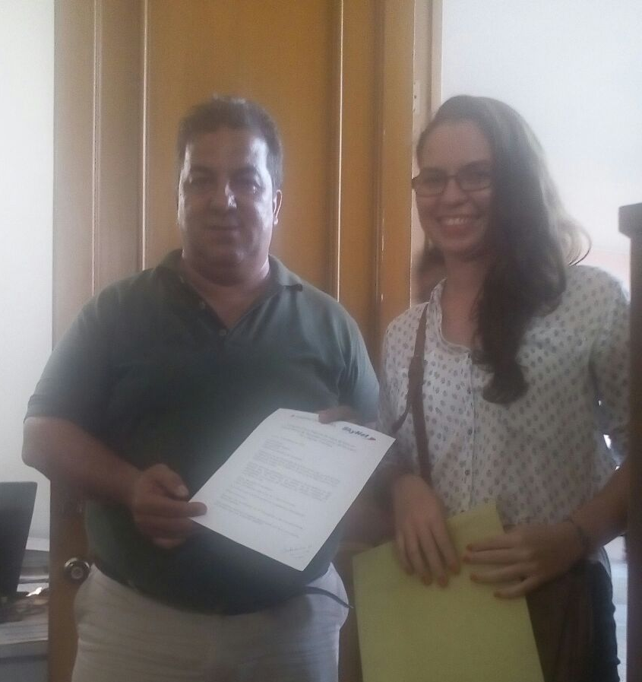
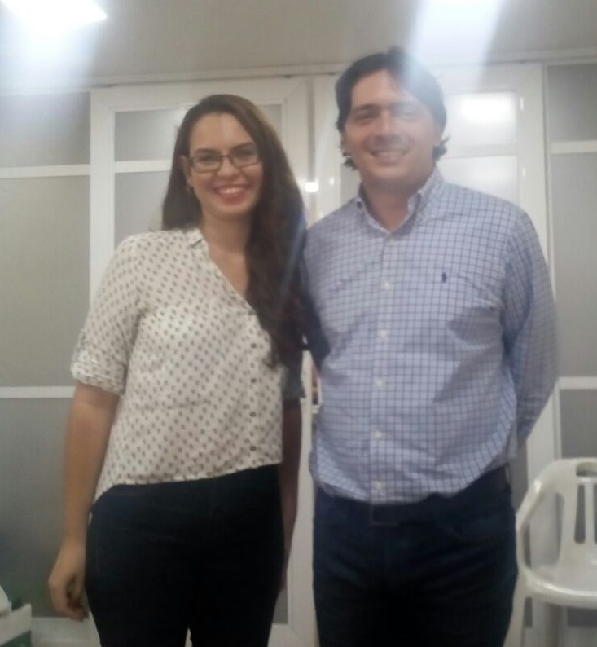
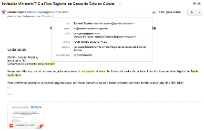
4. Resultados y evidencias por fase
1. Convocatoria Norte de Santander
Evidencias

Slide 8
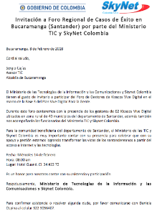
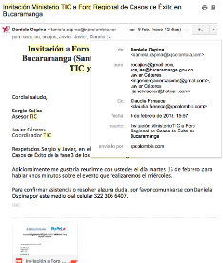
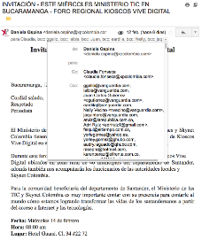
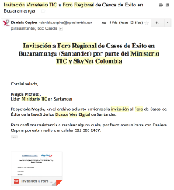
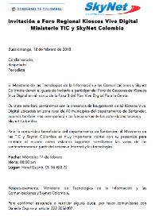
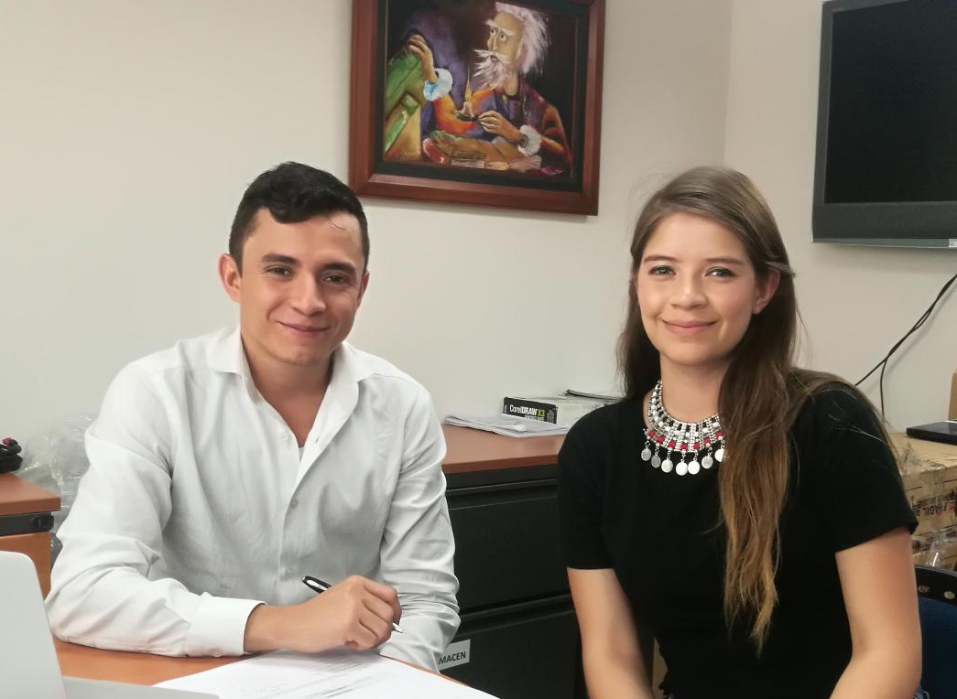

4. Resultados y evidencias por fase
1.1 Convocatoria Santander
Evidencias

Slide 9

4. Resultados y evidencias por fase
2. Recepción de
participaciones
Fecha de finalización
Canales de recepción
Encuesta de Participación Ciudadana
Presencial
21/02/2018 en Norte de Santander y 14/02/2018 en Santander
Streaming

Slide 10
4. Resultados y evidencias por fase
2. Recepción de
participaciones
En el ejercicio de Participación Ciudadana participó un total de 88 ciudadanos en Norte de Santander y 33 en Santander. Los asistentes presentaron 1 pregunta, durante el ejercicio de participación, de las cuales el 100% se recibieron a través de la encuesta de Evaluación a las Actividades de Participación Ciudadana y Rendición De Cuentas – MinTIC, entregada de manera física a los asistentes.

Slide 11

4. Resultados y evidencias por fase
3. Emisión de respuesta
a los ciudadanos
Fecha de inicio
Canales de respuesta
Correo electrónico Dirección de Infraestructura
Presencial (Las preguntas que surgieron durante los foros el operador las respondió en el desarrollo de los mismos.
21/02/2018 en Norte de Santander y 14/02/2018 en Santander

Slide 12
4. Resultados y evidencias por fase
3. Emisión de respuesta
a los ciudadanos
Se emitieron respuestas para el 100 % de los comentarios recibidos en la participación de la ciudadanía
Ítem | Observación recibida | Canal de recepción | Fecha de recepción | Identificación del participante | Grupo valor | Respuesta | Fecha de respuesta | Canal de respuesta | Acción implementada
1 | Que me gustaría que trasladaran el KVD para 5000 (vereda). es que el centro poblado Palogordo queda cerca al municipio del palmar y no hay participación de la gente y hay solo 14 niños y en l otra escuela hay 50 niños y no hay servicio. | Encuesta de Evaluación a las Actividades de Participación Ciudadana y Rendición De Cuentas – MinTIC, entregadas en físico durante el foro. | 21/02/18 | Yubandrine Suarez ysuarezz69@misena.edu.co | Ciudadanía en general | Respetado Señor Suarez, Reciba un cordial saludo de la Dirección de Infraestructura del Ministerio de Tecnologías de la Información y las Comunicaciones. En atención a la comunicación de la referencia, a través de la cual solicita traslado de un KVD del centro poblado Palo Gordo del municipio de Palmar, departamento de Santander, le informamos lo siguiente: Con el fin de facilitar el acceso y apropiación de las TIC por parte de los habitantes de zonas rurales, se ha desarrollado el proyecto Kioscos Vive Digital, en el marco del cual se instalaron centros de acceso comunitario a Internet y telefonía principalmente en sedes educativas rurales, localizadas en centros poblados de más de 100 habitantes que no cuenten con soluciones comunitarias de conectividad y que garanticen la apertura al público en horario extracurricular. Los Kioscos Vive Digital son espacios de acceso a Internet y telefonía, que además ofrecen capacitaciones en competencias básicas TIC y en contenidos específicos, correspondientes a las necesidades propias de cada departamento, de manera que la tecnología sea apropiada como herramienta para el desarrollo económico y social de las comunidades beneficiadas. Los centros poblados a beneficiar a través de la segunda fase de este proyecto fueron postulados a través de una convocatoria dirigida a las Secretarías de Educación departamentales, municipales certificadas, y a las secretarías TIC, la cual estuvo disponible del 4 de junio al 5 de julio del año 2013. Nos permitimos informar que su solicitud fue trasladada al operador para que realice las verificaciones correspondientes a si aplica una de las causales de traslado y el cumplimiento de los requisitos por parte de la Escuela Rural Cinco Mil Dane 268522000046, como posible beneficiaria. Una vez se obtengamos respuesta del operador del proyecto, le estaremos comunicando. | 4/07/18 | Correo electrónico | No aplica

Slide 13
4. Resultados y evidencias por fase
4. Publicación de informe de resultados
Se publicó el informe en la Página web del Ministerio en la Sección de Transparencia y Acceso a la Información.

Slide 14
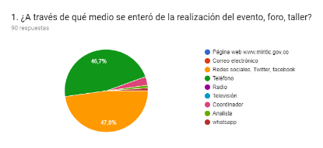
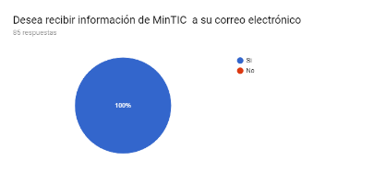
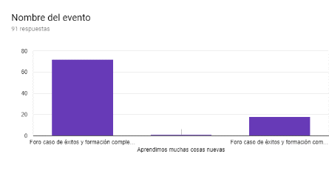
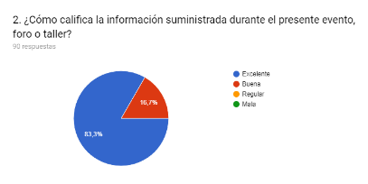
4. Resultados y evidencias por fase
4. Resultados encuestas Norte de Santander

Slide 15
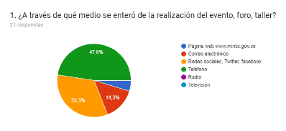

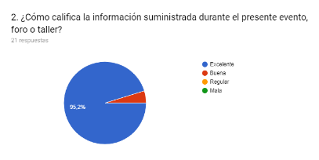
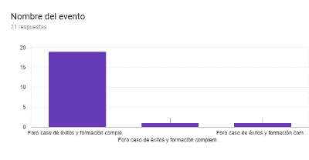
4. Resultados y evidencias por fase
4. Resultados encuestas Santander

Slide 16
5. Logro del Objetivo Planteado
Los Foros de Casos de Éxito se desarrollaron de forma exitosa, logrando capacitar a los gestores de los departamentos de Norte de Santander y Santander, generando un espacio de intercambio de ideas, capacitación y muestra de casos de éxito de los Kioscos Vive Digital.
URL del Foro Norte de Santander → https://drive.google.com/drive/folders/1q_lIADnKAlm_j5_E-ahtcsQnWnvRXIC3?usp=sharing
URL del Foro Santander → https://drive.google.com/drive/folders/1q_lIADnKAlm_j5_E-ahtcsQnWnvRXIC3?usp=sharing

Slide 17




6. Conclusiones
La convocatoria la realizó el operador Skynet vía correo electrónico a los gestores de los Kioscos, visitas presenciales a las entidades territoriales y correo a los medios de comunicación.
Los foros contaron con la participación y acompañamiento departamental y municipal. Así mismo estuvieron 7 medios de comunicación presentes.
Participaron en total 121 gestores de Kioscos Vive Digital de Norte de Santander y Santander de forma presencial
Se presentaron 4 casos de éxito quienes expusieron ante los asistentes cómo su vida se ha impactado a partir del uso de las tecnologías dispuestas en los Kioscos Vive Digital

Slide 18
2018
Ministerio de Tecnologías
de la Información y las Comunicaciones
Tel:+57(1) 344 34 60
Edif. Murillo Toro Cra. 8a entre calles 12 y 13, Bogotá, Colombia - Código Postal 111711
www.mintic.gov.co – www.vivedigital.gov.co

